Slide 1


Slide 2








Slide 3





Câu 1: 708 + 204 = ?
911
914
913
912

Slide 4
Câu 2: 264 + 126 = ?
391
390
393
392

Slide 5
Câu 3: 361+ 626 = ?
987
789
678
567

Slide 6




Slide 7


Slide 8

Tính (theo mẫu)
Mẫu:
2 cộng 3 bằng 5, viết 5
452
+
5 cộng 7 bằng 12, viết 2 nhớ 1
273
725
4 thêm 1 bằng 5, 5 cộng 2 bằng 7, viết 7.
a)
381
b)
550
+
+
342
192
723
742

Slide 9

Đặt tính rồi tính
457 + 452
326 + 29
762 + 184
546 + 172
457
326
762
546
+
+
+
+
452
29
184
172
909
355
946
718

Slide 10

Tính nhẩm(theo mẫu)
Mẫu:
400 + 200 =?
300 + 700 =?
Nhẩm: 4 trăm + 2 trăm = 6 trăm
Nhẩm: 3 trăm + 7 trăm = 10 trăm
400 + 200 = 600
300 + 700 = 1 000
a) 200 + 600
b) 500 + 400
c) 400 + 600
d) 100 + 900

Slide 11
Tính nhẩm(theo mẫu)
a) 200 + 600
b) 500 + 400
Nhẩm: 2 trăm + 6 trăm = 8 trăm
Nhẩm: 5 trăm + 4trăm = 9 trăm
200 + 600 = 800
500 + 400 = 900
d) 100 + 900
c) 400 + 600
Nhẩm: 4 trăm + 6 trăm = 10 trăm
Nhẩm: 1 trăm + 9 trăm = 10 trăm
400 + 600 = 1 000
100 + 900 = 1 000

Slide 12
4
Một đàn sếu bay về phương nam tránh rét. Ngày thứ nhất, đàn sếu bay được 248 km. Ngày thứ hai, đàn sếu bay được nhiều hơn ngày thứ nhất 70 km. Hỏi ngày thứ hai đàn sếu bay được bao nhiêu ki-lô-mét?
Bài giải:
Ngày thứ hai đàn sếu bay được số ki-lô-mét là:
248 + 70 = 318 (km)
Đáp số: 318 km

Slide 13
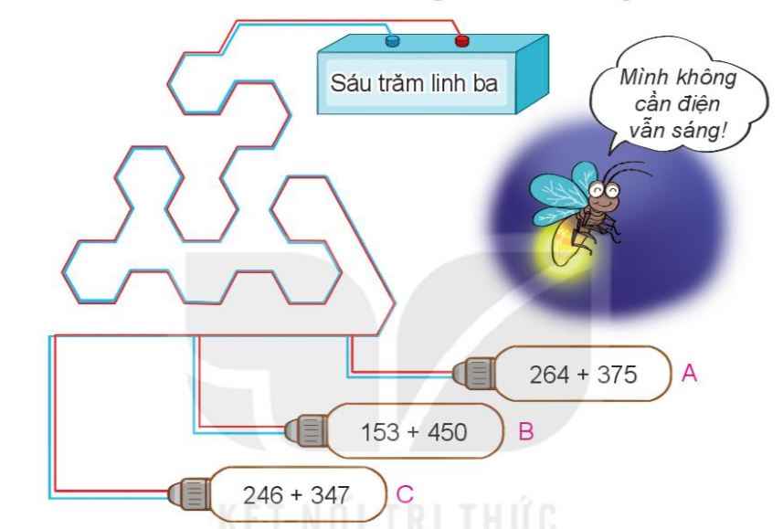

5
Bóng đèn sẽ sáng khi kết quả phép tính là số có cách đọc ở nguồn điện. Quan sát tranh rồi cho biết chiếc đèn nào sẽ sáng.
639
603
593

Slide 14


Slide 15
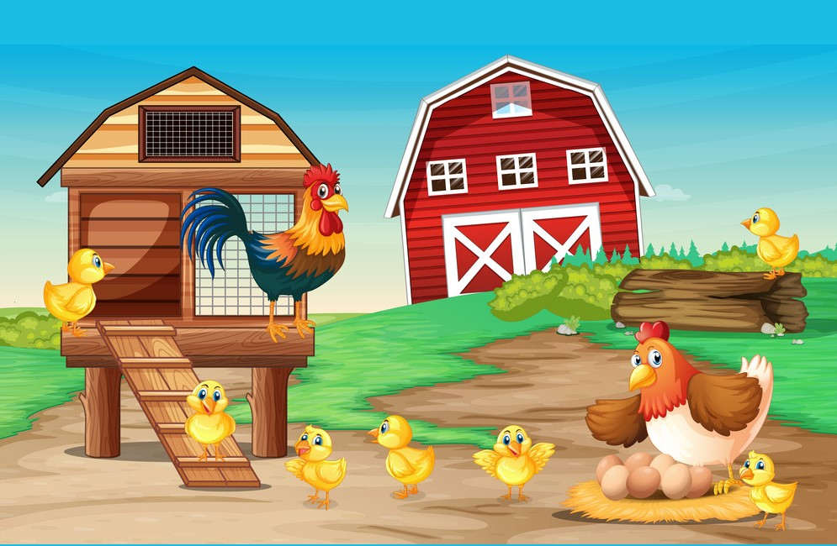







GIÚP MẸ THU HOẠCH TRỨNG GÀ

Slide 16





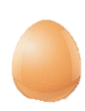
Xin chào các bạn, mình là Mai. Hôm nay mẹ mình đi vắng, mình phải ở nhà giúp mẹ thu hoạch trứng gà. Các bạn hãy giúp mình thu hoạch xong trước khi mẹ về nhé bằng cách trả lời đúng những câu hỏi trong mỗi quả trứng.

Slide 17
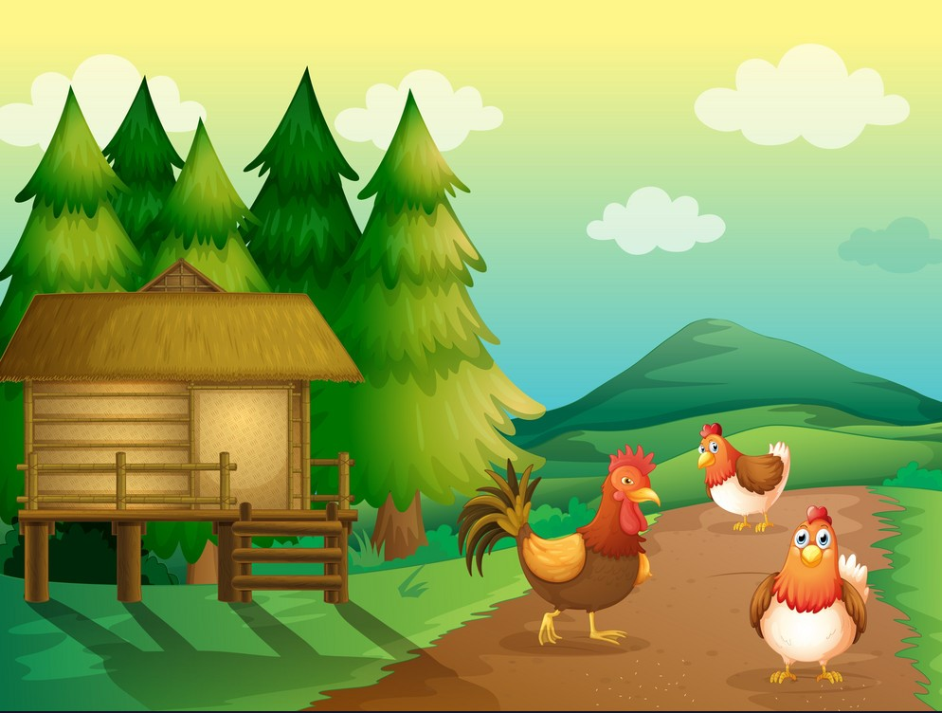
168 + 207 = ?
375

Slide 18
375 + 200 = ?
575

Slide 19
409 +231 = ?
640

Slide 20
387 + 550 = ?
937

Slide 21


